Slide 1
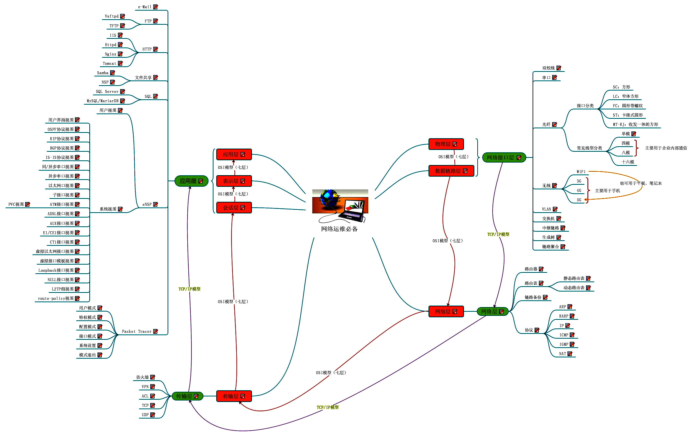
网络运维
整理：麻宇鑫
2019-4-19

Slide 2
主要内容
了解物理层网络常识
掌握数据链路层配置
掌握网络层常用配置
掌握传输层常用配置
了解市场主流网络设备

Slide 3
物理层
代表设备：网卡、串口、双绞线、光纤
网 卡：有线、无线
串 口：RS232
双 绞 线：直通、双反
光 纤：SC、LC、FC、ST、MT-RJ

Slide 4
数据链路层
代表设备：交换机
VLAN：虚拟局域网
STP：生成树协议，防止广播风暴
Trunk：用于物理设备间的多个VALN传输协议
聚合链路：将两个相同设备间的多条物理线路组成逻辑链路

Slide 5
网络层
代表设备：路由器
路由表：静态路由表、动态路由表
IP配置：路由器、VLAN、终端
ICMP：网际信息传输协议
IGMP：网络组传输协议
RARP：MAC反向解析IP
ARP：IP正向解析MAC

Slide 6
传输层
代表设备：防火墙、VPN（硬件）
TCP: 面对面连接传输协议
UDP：非面对面连接传输协议
ACL：访问控制协议
VPN：远程通道协议

Slide 7
应用层
代表设备：PC、平板、手机等终端
DHCP：用于向客户机分配IP
DNS: 用于将域名解析成IP地址
FTP: 文件传输协议，FTP、TFTP
DB: SQL Server、MySQL、MariaDB、Redis
HTTP: web网站服务协议，IIS、Nginx、httpd、Tomcat

